Slide 1
ONE LAB LECTURE 1

Slide 2
Цели курса
1. Углубить текущие знания Java
Изучение/повторение Java
2.Ознакомить со стеком технологий ONE
Изучение процесса разработки
Изучение используемых технологий
3.Выделить подходящих стажеров
Создание рабочего проекта
<number>

Slide 3









Стек технологий
<number>

Slide 4
JAVA vs C++
Java is platform-independent.
Object-oriented.
Write once run anywhere & everywhere.
Manual memory management
C++ is platform dependent.
Procedural and object-oriented.
Write once compile anywhere.
System-controlled memory
<number>

Slide 5
JVM JRE JDK
JVM (Java Virtual Machine) - Это спецификация, которая обеспечивает среду выполнения, в которой может выполняться байт-код Java. Он также может запускать те программы, которые написаны на других языках и скомпилированы в байт-код Java.
JRE (Java Runtime Environment) — Содержит в себе стандартные Java-библиотеками и JVM.
JDK (Java Development Kit) — Инструменты разработки. Компилятор и отладчик и тд.

Slide 6
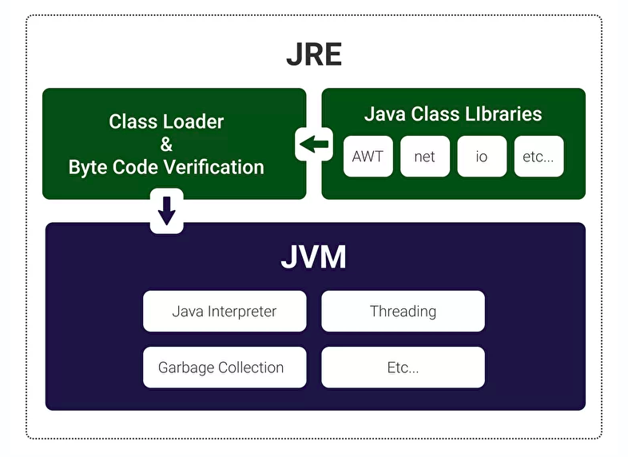

Slide 7
Компиляция — трансляция программы, составленной на исходном языке высокого уровня, в эквивалентную программу на низкоуровневом языке, близком машинному коду.
Интерпретация — пооператорный (покомандный, построчный) анализ, обработка и тут же выполнение исходной программы или запроса (в отличие от компиляции, при которой программа транслируется без её выполнения).
https://www.amazon.com/Computer-Architecture-Quantitative-John-Hennessy/dp/012383872X

Slide 8
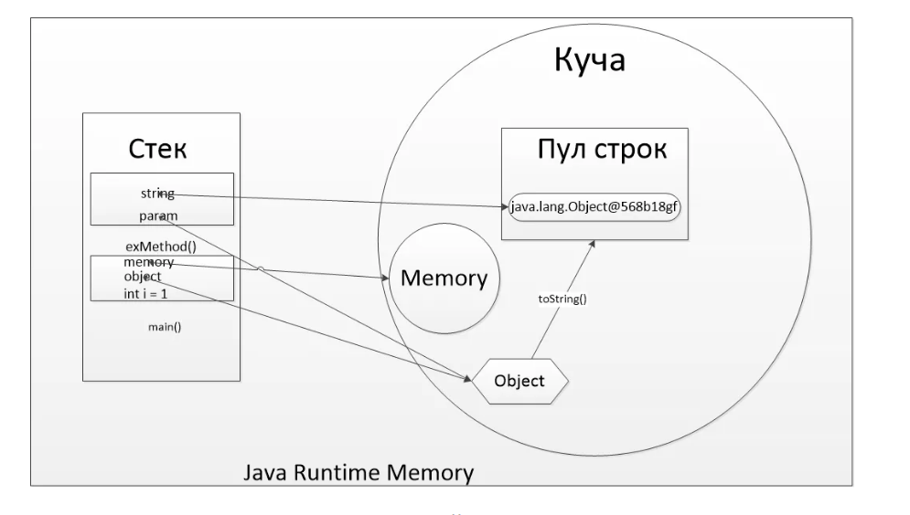
Области памяти JVM

Slide 9
Java Примитивные типы
Тип | Длина (в байтах) | Диапазон или набор значений
boolean | 1 в массивах, 4 в переменных^{[67]} | true, false
byte | 1 | −128..127
char | 2 | 0..2¹⁶−1, или 0..65535
short | 2 | −2¹⁵..2¹⁵−1, или −32768..32767
int | 4 | −2³¹..2³¹−1, или −2147483648..2147483647
long | 8 | −2⁶³..2⁶³−1, или примерно −9.2·10¹⁸..9.2·10¹⁸
float | 4 | -(2-2⁻²³)·2¹²⁷..(2-2⁻²³)·2¹²⁷
double | 8 | -(2-2⁻⁵²)·2¹⁰²³..(2-2⁻⁵²)·2¹⁰²³
<number>

Slide 10
Классы и объекты
Шаблон для объекта. Он определяет, как объект будет выглядеть и какими функциями обладать. Каждый объект является объектом какого-то класса.

Slide 11
Методы
Методы в Java — это законченная последовательность действий (инструкций), направленных на решение отдельной задачи. Т.е.
это набор инструкций для выполнения.
public static int methodName(int a, int b) { // тело }

Slide 12
Конструкторы
class MyClass { int x; MyClass() { x=10; } MyClass(int i) { x = i; } }
В Java конструктор инициализирует объект при его создании. Его имя аналогично имени класса, а синтаксис сходен с синтаксисом метода. Однако, в отличие от последнего, в конструкторе отсутствует возвращаемое значение.
Конструкторы присутствуют во всех классах, независимо от их указания, в виду того, что Java автоматически предоставляет конструктор по умолчанию, который инициализирует переменные со значением по умолчанию (null, 0, false etc).

Slide 13
Ключевое слово static
public class Cat { String name; int age; static int count = 0; }
При написании переменой, мы можем использовать ключевое слово “static”. Это значит, что она принадлежит классу, а не конкретному объекту класса.
Это же верно для методов.
Static переменные и методы
НЕ потокобезопасны

Slide 14
Java Объектные переменные, объекты, ссылки и указатели
В языке Java имеются только динамически создаваемые объекты. Переменные объектного типа и объекты в Java — совершенно разные сущности. Переменные объектного типа являются ссылками, то есть аналогами указателей на динамически создаваемые объекты. Это подчёркивается синтаксисом описания переменных.
public static void main(String args[]){ Sadness var1 = new Sadness(1,"test"); Sadness var2 = var1; var2.setTestInt(2); System.out.println(var1.getTestInt()); System.out.println(var2.getTestInt()); }
<number>

Slide 15
Mutable & Immutable
Объекты, которые после создания можно изменить, называются изменяемыми или mutable.
Объекты, которые после их создания изменить нельзя, называются неизменяемыми или immutable.
У неизменяемых объектов много полезных свойств. Но можно выделить два, которые характерны практически для всех immutable-объектов:
1) Неизменяемые объекты можно реализовать значительно проще, чем изменяемые.
2) Неизменяемые объекты можно свободно использовать одновременно из разных потоков.
<number>

Slide 16
Mutable & Immutable
Код на Java | Описание
String s = "moscow"; String s2 = s.toUpperCase(); | В результате s содержит строку «moscow», а s2 — «MOSCOW»
Integer i = 1; Integer j = i; j++; | Вот что происходит на самом деле: Integer i = new Integer(1); Integer j = i; j = new Integer(i.getInt()+1);
<number>

Slide 17
String & String pool
Если мы так часто используем строки и они часто могут быть одинаковыми (например, текст «Ошибка» или «Выполнено успешно»), нельзя ли как-нибудь сделать так, чтобы строки не создавались каждый раз?
Кстати, у нас ведь ещё есть Map’ы, где ключом может быть строка. Тогда нельзя, чтобы одинаковые строки были разными объектами, иначе мы потом не сможем из Map достать объект.
String a = "abc";
String b = "abc"; System.out.println(a == b);
Что же даёт нам String pool? У этого есть несколько преимуществ: Не будут создаваться однотипные объекты
Сравнение по ссылке быстрее, чем посимвольное сравнение через equals
String c = new String("abc");
String d = new String("abc");
System.out.println(c == d);

Slide 18
Модификаторы
Как и в других языках, в Java можно модифицировать классы, методы и так далее, с помощью модификаторов. Модификаторы в Java делится на две категории:
С доступом: default, public, protected, private.
Без доступа: final, abstract, strictfp.
<number>

Slide 19
Оператор | Описание | Пример
== | равен | 5 == 3 false
!= | неравен | 5 != 3 true
> | Больше | 5 > 3 true
< | меньше | 5 < 3 false
>= | Больше или равен | 5 >= 5 true
<= | Меньше или равен | 5 <= 5 true
if(Логическое выражение) { //Выполняется, если истинно } else{ //Выполняется, если ложно }
(Object==Object)
Так делать НЕ нужно
Почему?
<number>

Slide 20
public class Test { public static void main(String args[]){ int x = 30; if( x == 10 ){ System.out.print("Значение X = 10"); }else if( x == 20 ){ System.out.print("Значение X = 20"); }else if( x == 30 ){ System.out.print("Значение X = 30"); }else{ System.out.print("Это оператор else"); } } }
<number>

Slide 21
Циклы и switch
switch (choice) { case значение1: break; case значение2: break; case значением: break; default: }
while (лог выр.) { ... // тело цикла }
continue;
break;
do { ... // тело цикла } while (лог выр.)
for (инициализация; условие; итерация) { // тело цикла }
<number>

Slide 22
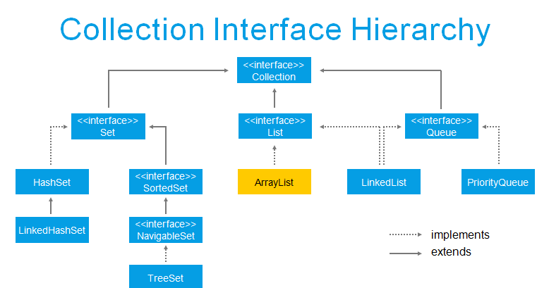
Ткстовое поле
Текстовое поле
Текстовое поле
<number>

Slide 23
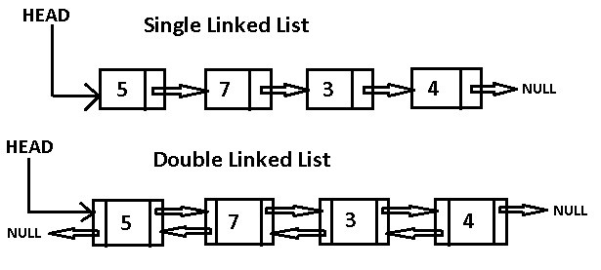
ArrayList vs LinkedList

Slide 24
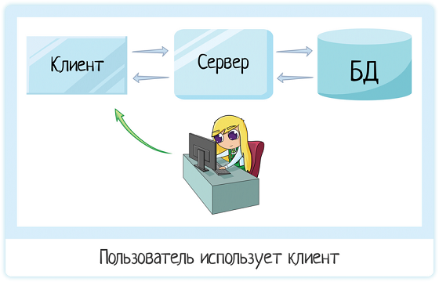
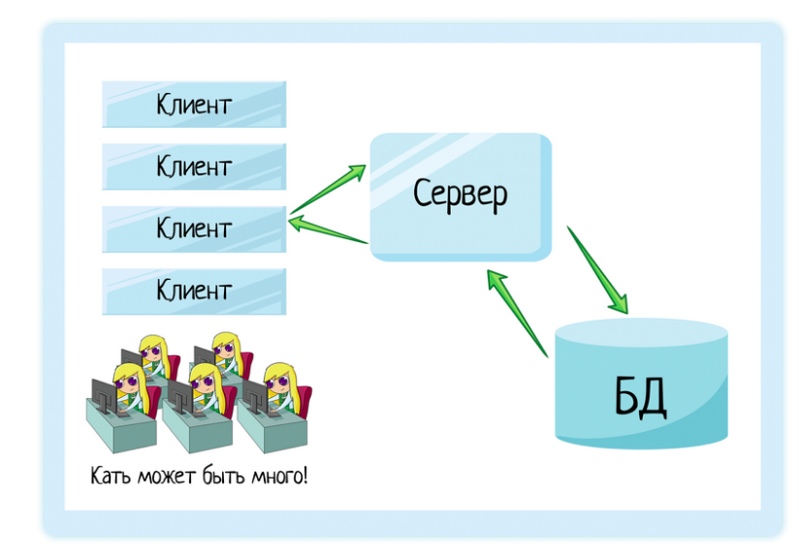
Клиент серверное приложение

Slide 25
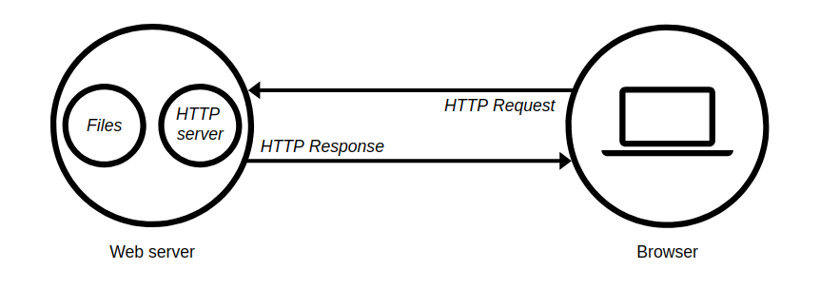
Web-services
SOAP (Simple Object Access Protocol) REST (Representational State Transfer)
XML-RPC (XML Remote Procedure Call)

Slide 26
Структуры данных (Map = HashMap)
Исключения
ООП

